Slide 1
Subsidiemogelijkheden voor Ondernemersfondsen
Landelijk Platform Ondernemers Fondsen
Datum: 4 oktober 2023
Uitgevoerd door: ERAC

Slide 2
Het landschap navigeren

Slide 3

Inhoud voorop: Kennis - Kennissen - Kassa
Kennis:
projectenportfolio
Kennissen: regionale en internationale projectpartners
Kassa: op tijd anticiperen
op kansen
Projecten die voldoen aan onderstaande criteria komen eerder in aanmerking voor (Europese) subsidie:
Aansluiting bij Europese agenda;
Gedegen inbedding ambities en beleid boven individueel belang;
Vergaande concreetheid in betrokken partijen en activiteiten;
Aantoonbaarheid resultaten (impact indicatoren);
Uitvoeringsgereed op korte termijn;
Nuchterheid in omvang van activiteiten en (gevraagde) euro’s;
Aandachtig oog voor business case;
Adequate projectorganisatie.
Voor initiatief is het kennen van de ‘arena’ van relevante partijen van grote meerwaarde in het strategisch inzetten op regionaal en nationale financieringsmogelijkheden.
Om op het Europese toneel een rol te kunnen spelen op het gebied van projecten komt hier echter nog een dimensie bij: voor de meeste Europese programma’s – uitzonderingen daargelaten – is het een randvoorwaarde om grensoverschrijdend samen te werken. Een internationaal netwerk is dus onmisbaar. Dit vraagt om het begeven in de juiste netwerken, partneranalyse en het aangaan van strategische partnerschappen.
De blik op financiering begint met het benoemen van diverse ontwikkelingsstadia voor projecten en vat daarbij verschillende mogelijke projectsoorten per stadium samen om een inzicht in de mogelijkheden te bieden.
Door dit consequent voor iedere project te doen, kan een koppeling gemaakt worden tussen projecten.
De laatste stap is het financieringsveld optimaal positioneren ten opzichte van uw projecten individueel, maar vooral ook in combinatie met elkaar.

Slide 4

Het landschap navigeren
Projectidee
Landschap
Programma
Openstelling
Eerste kompas:
Europese meerwaarde
Tweede kompas:
Inhoud, financiering en geografie
Derde kompas:
Voorwaarden en activiteiten
Is het EU-waardig?
Aansluiting met Europese beleidsagenda
Oplossingen en / of resultaten met meerwaarde voor andere partijen
Inbedding inhoud: thematische aansluiting van project op landschap
Welk type financiering?
Waar en met wie wordt het project uitgevoerd?
Projectselectie en type openstelling
Activiteiten, timing, subsidievoorwaarden

Slide 5
Thematische afbakening
 | EFRO | Interreg | JTF | Horizon Europe | CEF | DIGITAL | LIFE
Slimmer Europa | x |  |  | x | x | x
Groener, koolstofvrij Europa | x |  | x |  | x |  | x
Beter verbonden |  |  |  | x | x
Socialer |  |  | x | x
Dichter bij de burger
Natuur |  |  |  | x |  |  | x
Biodiversiteit |  |  |  | x |  |  | x
Klimaat | x |  | x | x |  |  | x
Mobiliteit |  |  | x | x | x
Digitalisering | x |  |  | x |  | x
Landbouw | x |  |  | x
Water | x |  |  | x
Energietransitie | x |  | x | x |  |  | x
Thematische aansluiting
Afhankelijk van Interreg programmering

Slide 6
Thematische afbakening
Rule of thumb:
Hoe algemener het onderwerp of thema, hoe meer mogelijkheden!
Twee verschillende benaderingen
“Sectoraal”:
Thematische oriëntatie binnen een bepaalde sector is het uitgangspunt bij verkennen financiering
“Integraal”:
Zowel thema als de toepassingen die worden ingezet meenemen bij verkennen financiering

Slide 7
Voorbeeld sectoraal en integraal
Sectorale benadering agrofood
“Integraal transitiedenken” agrofood
Zienswijze op financiering
Agrofood = topsector dus meer innovatie, banen en investeringen. Weinig interactie op het snijvlak met maatschappelijke uitdagingen en economische ontwikkeling
We produceren verantwoord voedsel aan binnen- en buitenland. Dat doen we middels kwalitatieve groei, gericht op het toenemend gebruik van hightech en datagerichte oplossingen. Het energiesysteem dient kwalitatief mee te groeien, waardoor groene, rode en blauwe functies in harmonie zijn en de consument ook inspraak heeft.
Financieringsopties
Proeftuin agrofood: EFRO
Grensoverschrijdende agrofood: INTERREG VL-NL
Biodiversiteit & agrofood: LIFE
Samenwerking in het ecosysteem: EFRO / ReactEU
Agrofood korte ketens landelijk: Groeifonds
Cross border dataficatie agrofood: INTERREG
Robotisering/digitalisering agrofood: DIGITAL

Slide 8



Activiteiten als vertrekpunt:
Stairway to excellence
Roadmap financiering
DEMONSTRATIE PROJECTEN
KENNISTRANSFER
PILOTPROJECTEN
LIVING LABS / PROEFTUINEN
OPSCHALEN & UITROLLEN
INNOVATIE,
IMPLEMENTATIE &
MARKTINTRODUCTIE
FUNDAMENTEEL EN INDUSTRIEEL ONDERZOEK
KENNISINSTELLINGEN
PROOF OF CONCEPT
VALIDATIE PROTOTYPE
PROGRAMMA’S EN FONDSEN
ONDERZOEK &
ONTWIKKELING
CAMPUSONTWIKKELING
RESEARCH CENTERS
INNOVATIE INFRASTRUCTUUR
SHARED FACILITIES
REGIONALE SAMENWERKING
INNOVATIE-
INFRASTRUCTUUR
TRL 1-2
BASISTECHNOLOGIE
TRL 3-5
TECH ONTWIKKELING
TRL 6-8
DEMO +
SYSTEEMONTWIKKELING
TRL 9 -
LANCERING + MARKTINTRODUCTIE
ECOSYSTEEM

Slide 9
Activiteiten als vertrekpunt:
Voorbeeld programma’s op Stairway to Excellence
EFRO (kansen voor West)
MIT
Horizon Europe
Europees
Nationaal
Interreg
Energiestudies Industrie
NWO
MOOI
Horizon Europe
Green Deal
EU4Health
IMI
Interreg
EIT
REACT-EU
EFRO
JTF
InvestEU
DEI+
EIC Accelerator
InvestNL
Innovation Fund
SDE++
Nationaal Groeifonds
Versnelde klimaat-investeringen industrie
InvestEU
Steunmaatregel mobiliteitscluster
Digital Europe
Single Market Programme
INNOVATIE-INFRASTRUCTUUR
& ECOSYSTEEM
HAALBAARHEID
TRL 1-2
BASISTECHNOLOGIE
TRL 3-5
TECH ONTWIKKELING
TRL 6-8
DEMO + SYSTEEMONTWIKKELING
TRL 9 -
LANCERING + MARKTINTRODUCTIE

Slide 10
Europees financieringslandschap

Slide 11
Totaaloverzicht: EU-programma’s
Geografisch
Thematisch
Alternatief
EFRO
ESF+
POP3+/
ELFPO
EMVAF
Horizon
Europe
CEF
Digital
Europe
LIFE
ELENA
Europese
Investerings
Bank (EIB)
InvestEU
EEE-F
INTERREG B
NWE
INTERREG
C
Europe
INTERREG
A
DE-NL
INTERREG
A
VL-NL
Creative
Europe
EU4Health
ERASMUS+
NIDIC
INTERREG
A
EMR
INTERREG
B
NSR
RRF
Just
Transition Fund
European Urban Initiative
Innovation Fund
Justice, Rights and Values Fund
EDF
Mogelijk relevant
Asylum and Migration (AMF)
Single Market Programme (SMP)
EU Civil Protection Mechanism

Slide 12
EFRO

Slide 13
EFRO in het kort
Belangrijke informatie
De ambitie van Nederland met het EFRO-programma 2021-27 is om 'innovatiekracht te benutten voor economische én maatschappelijke impact’. Daarvoor zijn beleidsdoelstellingen bepaalt met concrete prioriteiten en doelstellingen:
Een slimmer Europa door de bevordering van een innovatieve en slimme economische transformatie.
Een groener, koolstofarm Europa door de bevordering van een schone en eerlijke energietransitie, groene en blauwe investeringen, de circulaire economie, aanpassing aan de klimaatverandering, risicopreventie en risicobeheer.
Voorwaarden van een EFRO-project
Type activiteiten: uitwisseling van kennis/ervaringen/informatie (seminars, data, etc.) & pilots.
Gewenste partners: In veel gevallen is deelname van het MKB verplicht.
Subsidiepercentage: Maximaal 35%, maximaal 15% cofinanciering door provincie. Percentages verschillen per landsdeel
Gemiddelde projectomvang: Maximum subsidiebedrag van €1 tot € 1.5 miljoen. Maximale bedragen verschillen per landsdeel
Aandachtspunten: indicatief wordt ingezet in op projecten van TRL 6 t/m 9, en zit daarmee in de innovatieketen vooral op toegepast onderzoek en marktintroductie.

Slide 14
EFRO aansluiting op programma
Prioriteit: 2. Bevorderen van de demonstratie, vermarkting en opschaling van kansrijke innovatieve oplossingen die de energietransitie bevorderen, in samenwerking met het mkb en maatschappelijke middenveld in Zuid-Nederland.
Specifieke doelstelling: RSO2.2. Bevorderen van hernieuwbare energie overeenkomstig Richtlijn (EU) 2018/2001[1] (Richtlijn hernieuwbare energie), met inbegrip van de daarin vastgelegde duurzaamheidscriteria (EFRO)
Voorbeelden van concrete acties die binnen het EFRO-programma kunnen worden ondersteund zijn:
ondersteunen van het mkb bij de vermarkting van innovaties die kunnen bijdragen aan hernieuwbare energieproductie in Zuid-Nederland en daarbuiten, bijvoorbeeld door het ontwikkelen van business cases, demonstratie in de reële omgeving, proefproductie, en eerste uitrol c.q. initiële opschaling;
op lokale schaal in praktijk brengen en doorontwikkelen van innovatieve vormen van duurzame energieproductie, in samenwerking met lokale stakeholders inclusief mkb, maatschappelijk middenveld en kennis- en onderwijsinstellingen. Dit kan bijvoorbeeld door demonstratie in de reële omgeving, het opzetten van innovatieve organisatiestructuren ten behoeve van het organiseren en financieren van particuliere investeringen in duurzame energieopwekking, en gebiedsgerichte pilots op het niveau van een wijk of bedrijventerrein

Slide 15
Interreg

Slide 16
INTERREG
Geografisch
EFRO
ESF+
GLB-NSP
EMVAF
Interreg heeft als hoofddoel de bevordering van de samenwerking tussen de lidstaten binnen de Unie en tussen lidstaten en respectievelijk aangrenzende derde landen, partnerlanden, andere gebieden of landen en gebieden overzee.
INTERREG A
INTERREG B
INTERREG C
INTERREG
NWE
INTERREG
Europe
INTERREG DE-NL
INTERREG VL-NL
INTERREG
EMR
INTERREG
NSR
RRF
Just
Transition Fund
Asylum, Migration and Integration (AMIF)

Slide 17
INTERREG 2021-2027
Bestaande uit onderdelen:
Strand A: grensoverschrijdend tussen naburige regio’s
Strand B: transnationaal over grotere gebieden & transnationaal over maritieme gebieden
Strand C: interregionaal ter behoeve van cohesiebeleid
Strand D: onderling tussen ultraperifere gebieden (of derde)
Positieve waardering in kabinetsstandpunt
Blik EU op ‘verminderen belemmerende werking landsgrenzen’ versus NL programmering heel erg “à la EFRO”

Slide 18
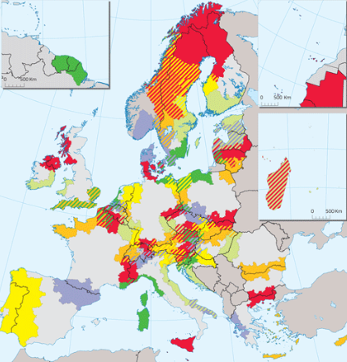
INTERREG A
Grensoverschrijdende samenwerking
Nederland in drie Interreg A programma’s:
Vlaanderen-Nederland
Deutschland-Nederland
Euregio Maas-Rijn

Slide 19
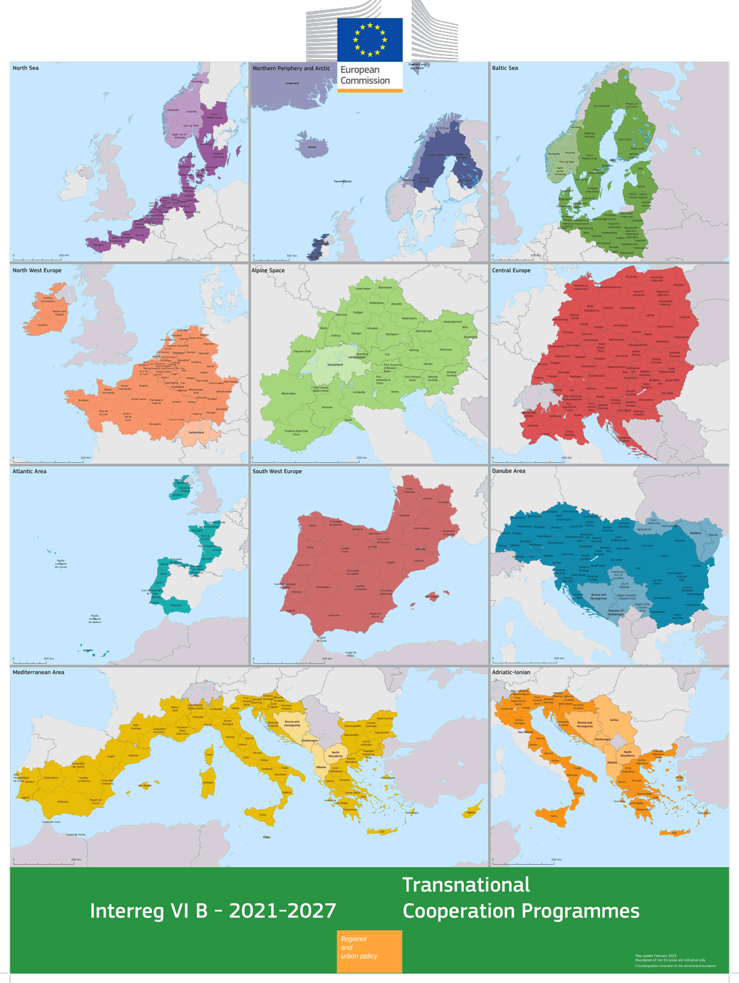
INTERREG B
Territoriale samenwerking

Slide 20
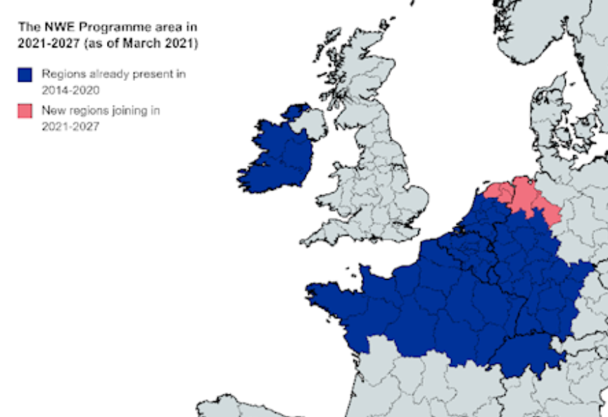
INTERREG B
Noord West Europa (NWE)

Slide 21
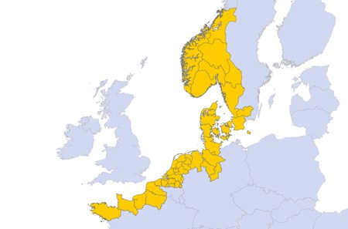
INTERREG B
Noordzee regio (NSR)

Slide 22
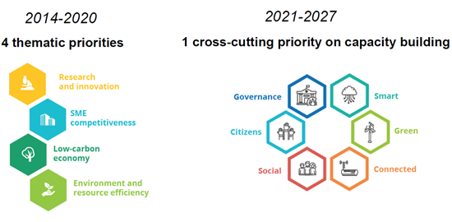
INTERREG Europe (vroeger ‘C’)
Interregionale samenwerking
Europa-breed programma
Subsidiepercentage 75%

Slide 23
Digital Europe

Slide 24
Digital Europe
Thematisch
Horizon
Europe
CEF
transport
Digital
Europe
LIFE
Doel van het Digital Europe programma is om het economisch herstel te versnellen en de digitale transitie in Europa te stimuleren. De focus ligt op het verkleinen van de kloof tussen digitale technologieën en de toepassingen. De belangrijkste doelgroepen om de graad van digitalisering bij te versterken zijn overheden, burgers en bedrijven.
Creative
Europe
I3
ERASMUS+
Single Market Programme (SMP)
European Urban Initiative
Innovation Fund
Citizens, Equality, Rights and Values

Slide 25
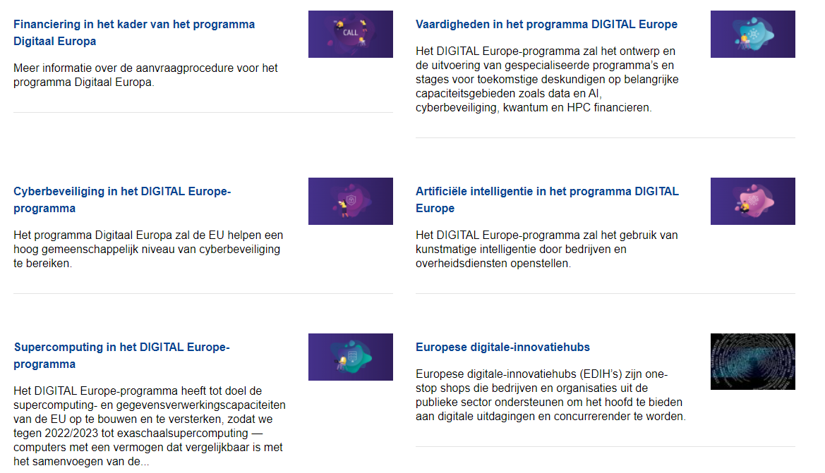
Digital Europe
Notes:
Het programma is bedoeld om de kloof tussen onderzoek op het gebied van de digitale technologieën en marktintroductie te overbruggen. Het zal de Europese burgers en bedrijven, met name kleine en middelgrote ondernemingen, ten goede komen. Investeringen in het kader van het programma Digitaal Europa ondersteunen de tweeledige doelstelling van de Europese Unie, namelijk een groene transitie en een digitale transformatie, en versterken de veerkracht en de technologische soevereiniteit van de Unie.
Voorbeeld quantum: niet alleen onderzoek om de juiste computer en technieken te ontwikkeling, bedoeling om ze meteen (grootschalig) in de praktijk te brengen. Programma beslaat dus verschillende TRLs. Op een aantal gedefinieerde onderwerpen, bijv mobiliteit en cultureel erfgoed ook mogelijkheden. Wel een echt “Europees” programma, liefst met grensoverschrijdende samenwerking.
Vragen naar EDIH ervaring in de groep.

Slide 26
JTF

Slide 27
Just Transition Fund
Geografisch
EFRO
ESF+
GLB-NSP
EMVAF
Het Just Transition Fund heeft als hoofddoel om regio’s en mensen in staat te stellen om te gaan met de sociale, economische en milieueffecten van de transitie naar een klimaatneutraal Europa. Het fonds financiert diversificatie en modernisering van de plaatselijke economie en verzacht de negatieve gevolgen voor de werkgelegenheid.
INTERREG
NWE
INTERREG
Europe
INTERREG DE-NL
INTERREG VL-NL
INTERREG
EMR
INTERREG
NSR
RRF
Just
Transition Fund
Asylum, Migration and Integration (AMIF)
React-EU

Slide 28

JTF Nederland
Nationaal programma <> Regionale uitvoering
Samenwerking Ministerie EZK (economische transitie) en Ministerie SZW (arbeidsmarkttransitie)
Zes regio’s: Groot-Rijnmond, Groningen-Emmen, Zeeuws-Vlaanderen, IJmond, Zuid-Limburg, West Noord-Brabant
Iedere regio stelt een eigen Transitieplan op.

Slide 29
Connecting Europe Facility

Slide 30
CEF in het kort
Belangrijke informatie
Richt zich op het stimuleren van projecten die infrastructuur in Europa ontwikkelen of versterken binnen drie pijlers: Energie, Transport en Digitaal.
Nieuwe programmaperiode, nieuwe voorwaarden
Voor de periode 2021-2027 is er een nieuwe categorie projecten aan het herziene CEF programma toegevoegd: grensoverschrijdende projecten rondom hernieuwbare energie.
Voorwaarden van een CEF-project
Type activiteiten: Ontwikkeling en bouw van nieuwe infrastructuur en diensten of de modernisering van bestaande infrastructuur en diensten.
Gewenste partners: Niet verplicht maar wenselijk bij sommige openstellingen.
Subsidiepercentage: 50-70% voor CEF Energy (70% alleen voor outermost regions), 30%-50% voor CEF Transport (50% alleen voor cohesielanden).
Gemiddelde projectomvang: Verschilt per openstelling
Aandachtspunten: Een project moet door de lidstaat waar de projectuitvoerder gevestigd is ondersteunt worden. Ook moet rekening worden gehouden met het uitvoeren van een (maatschappelijke) kosten-baten analyse.
Indiendata: CEF werkt met losstaande openstellingen.

Slide 31
LIFE

Slide 32
LIFE in het kort
Belangrijke informatie
Subsidie voor projecten die aansluiten op EU natuur-, milieu- en klimaatbeleid.
Aanvraag moet onder een van de prioriteiten van de volgende twee LIFE-thema's vallen: 1. Milieu (natuur & biodiversiteit of circulaire economie en kwaliteit van leven) of 2. Klimaat
Voorwaarden van een LIFE-project
Type activiteiten: onderzoek & samenwerking met focus om de data ook toe te passen in pilotprojecten.
Subsidiepercentage: 55% - 75%
Gemiddelde projectomvang: €0,5 miljoen tot €5 miljoen
Aandachtspunten: belangrijk om de ecologische impact van het verhaal goed te schetsen. Bovendien is er ruimte voor onderzoeksprojecten en onder het sub-thema ‘natuur & biodiversiteit’ speciale aandacht voor Natura 2000-gebieden.
Indiendata: LIFE werkt met losstaande openstellingen.

Slide 33
Nederlands financieringslandschap

Slide 34
Totaaloverzicht: Nederlandse financiering
Subsidies
Fiscale regelingen
HER+
DEI+
AanZET
SDE++
MIA
EIA
VAMIL
Groen projecten
Regio Deals
VEKI
Nationaal Groei-fonds
Mobiliteitsfonds
BNG Duurzaam-heidsfonds
BOM Renewable Energy
DKTI-transport
TSE Industrie subsidies
SEBA
Circulaire Keten Projecten
Mogelijk relevant
NOVEX

Slide 35
DEI+ & HER+

Slide 36
DEI+ in het kort
Belangrijke informatie
Subsidie voor pilot- of demonstratieprojecten van innovatieve technieken om de CO₂-uitstoot te verminderen tegen lage kosten.
Onderwerpen 2023: Aardgasloze woningen, afvang/gebruik/opslag CO2, Circulaire Economie, Energie-efficiëntie, Hernieuwbare energie, Flexibilisering energiesysteem, lokale infrastructuur, overige CO2-reducerende maatregelen.
Daarnaast is er een aparte openstelling voor Waterstof en Groene Chemie binnen GroenvermogenNL.
Voorwaarden van een DEI+-project
Type activiteiten: Pilotprojecten of demonstratieprojecten voor innovatieve technieken.
Gewenste partners: Geen voorkeur, maar alleen private partijen kunnen subsidie ontvangen.
Subsidiepercentage: 25-80%. 25% voor pilotprojecten, 30-50% voor demonstratieprojecten. 80% niet-economische activiteiten onderzoeksorganisaties.
Gemiddelde projectomvang: Maximale subsidie is €9 miljoen tot €15 miljoen voor respectievelijk “Aardgasloze woningen, wijken en gebouwen” en “Waterstof & Chemie en overige DEI+ thema’s”.
Aandachtspunten: De maximale looptijd is 4 jaar. Het project dient uiterlijk 6 maanden na beschikking te beginnen.
Indiendata: Jaarlijks nieuwe openstelling, dit jaar is de openstelling gesloten. In 2024 wordt een nieuwe openstelling verwacht.

Slide 37
DEI+ aansluiting op programma
Voorbeelden subsidiabele activiteiten
Circulaire Economie
energie opwekken uit afval en het afval gebruiken als brand- of vulstof.
Hernieuwbare Energie*
windenergie
zonne-energie
biomassa
*Demonstratieprojecten voor of de productie van materialen en chemicaliën uit biomassa komen niet in aanmerking.
Lokale infrastructuur
Bijvoorbeeld een stoomnetwerk of een warmtenetwerk. Het moet gaan om een open infrastructuur waarop ook andere ondernemingen kunnen worden aangesloten.
Lokale infrastructuurprojecten voor elektriciteit, gas of CO2 komen niet in aanmerking
Afvang, gebruik en opslag CO2 (CCUS) (alleen pilotprojecten).
Op dit moment doen we dit door de afgevangen CO2 aan kassen te leveren. Op de lange termijn gaan we de opslag van afgevangen CO2 breed mogelijk maken in de circulaire economie.
De regeling onderscheidt de volgende onderdelen van de keten: afvang, transport, hergebruik, opslag.

Slide 38
HER+ in het kort
Belangrijke informatie
Subsidie voor innovatieprojecten voor CO2-vermindering door de inzet van hernieuwbare (duurzame) energie of van CO2-besparende technieken.
Voorwaarden van een HER+-project
Type activiteiten: Industrieel onderzoek, experimentele ontwikkeling of energiedemonstratieprojecten.
Gewenste partners: Alleen samenwerkingsverbanden met ten minste één ondernemer kunnen een subsidie aanvragen.
Subsidiepercentage: 25-80%, Experimentele Ontwikkeling 25%, Industrieel Onderzoek 50%, Experimentele Ontwikkeling/Industrieel Onderzoek door onderzoeksorganisatie 80%, 30-45% op meerkosten voor demo. Daarnaast +10% voor middelgrote ondernemingen, +20% voor kleine ondernemingen en +10% i.s.m. kennisinstelling die publiceert.
Gemiddelde projectomvang: Maximale subsidie is €6 miljoen.
Aandachtspunten: De innovatieve technieken moeten besparen op toekomstige subsidie uitgaven. Daarvoor moet de besparing groter zijn dan het gevraagde subsidiebedrag.
Indiendata: Jaarlijks nieuwe openstelling, dit jaar is de openstelling gesloten. In 2024 wordt een nieuwe openstelling verwacht.

Slide 39
HER+ aansluiting op programma
Voorbeelden subsidiabele activiteiten
Hernieuwbare Energiebronnen
energie uit water (waterkracht, aquathermie, osmose)
zonne-energie
windenergie, geothermisch (bodem)
verbranding en vergassing van biomassa
vergisting van biomassa
CO2-besparende technieken
Waterstof door elektrolyse
CO2-afvang en -gebruik
Daglichtkas
Restwarmte

Slide 40
Regio Deals

Slide 41
Regio Deals in het kort
Belangrijke informatie
Regio Deals dragen bij aan de kwaliteit van leven, wonen en werken, voor inwoners en ondernemers. Ze verbeteren de gebiedspecifieke aanpak van opgaven en versterken de publieke-private samenwerking.
Regio Deals zijn bedoeld voor regio’s met integrale opgaven die niet met sectorale middelen kunnen worden opgelost.
Tot nu toe zijn er 30 Regio Deals gesloten.
Regio Deals moeten een duurzame langjarige impuls worden gegeven aan het probleemoplossend vermogen van de regio’s.
Voorwaarden voor deelname aan een Regio Deal
Gewenste partners: Samenwerking tussen het Rijk en de regio’s. Binnen de regio samenwerking tussen regionale overheden, kennis- en culturele instituten, ondernemers en maatschappelijke organisaties.
Subsidiepercentage: Maximale Rijksbijdrage 50%.
Gemiddelde projectomvang: Per deals is de minimale Rijksbijdrage €5 miljoen en de maximum bijdrage €40 miljoen.
Aandachtspunten: Subsidie heeft de vorm van een SpUk (specifieke uitkering).
Indiendata: Er volgen nog 2 tranches in 2023 en 2024.

Slide 42
VEKI

Slide 43
VEKI in het kort
Belangrijke informatie
Subsidie voor investeringen in marktrijpe apparaten, systemen of technieken (in tegenstelling tot DEI+) binnen 4 thema’s: Energie-efficiëntie, recycling en hergebruik van afval, lokale infrastructuur, overige CO2-verlagende maatregelen.
Projecten voor CO2-afvang, -opslag en -hergebruik (inclusief projecten op het gebied van zogenaamde blauwe waterstof) komen niet in aanmerking
Voorwaarden van een VEKI-project
Type activiteiten: Investeringen in materiële en eventueel immateriële activa die CO2 reduceren.
Gewenste partners: De subsidie is alleen voor individuele ondernemingen uit de industrie.
Subsidiepercentage: 30%-50%, Subsidiepercentage op onrendabele top. +10% voor middelgrote ondernemingen, +20% voor kleine ondernemingen. De hoogte van de subsidie mag niet meer dan € 80 per ton CO2-vermindering zijn tijdens de maximaal 15 jaar vanaf ingebruikname.
Gemiddelde projectomvang: €10 miljoen tot €15 miljoen maximale subsidie.
Aandachtspunten:. Maximale looptijd is 3 jaar. Het moet aannemelijk zijn dat er nauwelijks technisch risico is en de terugverdienperiode zonder subsidie is minimaal 5 jaar. Onder voorwaarde is combinatie met EIA en MIA/VAMIL mogelijk.
Indiendata: Huidige openstelling tot 9 januari 2024.

Slide 44
SCE & WIS

Slide 45
Subsidieregeling coöperatieve energieopwekking (SCE) in het kort
Belangrijke informatie
Subsidie voor energiecoöperaties of verenigingen van eigenaars (VVE) voor hernieuwbare (duurzame) elektriciteit uit zonne-energie, windenergie of waterkracht.
De SCE is een exploitatiesubsidie. De subsidie wordt berekend naar aanleiding van een bedrag per geproduceerde kWh. Deze bedragen worden per type installatie jaarlijks bepaald door Planbureau voor de Leefomgeving (PBL). Het basisbedrag van het jaar waarin u aanvraagt, geldt voor de hele subsidieperiode van 15 jaar.
Het subsidiebedrag is het verschil tussen het basisbedrag en de marktvergoeding (correctiebedrag).
Voorwaarden van een subsidieregeling coöperatieve energieopwekking-project
Gewenste partners: Het minimum aantal deelnemende partijen per KW(h) is afhankelijk van het type installatie.
Gemiddelde projectomvang: Huidige projecten in beheer tussen €20.000 en €2.500.000, gemiddelde €175.000.
Aandachtspunten: De leden (particulieren of bedrijven) en de installatie moeten wonen of gevestigd zijn binnen de aangevraagde postcoderoos. Bij alle categorieën is een haalbaarheidsstudie verplicht. De productie-installatie moet eigendom zijn van de subsidieontvanger. Bij een grootverbruikersaansluiting kan ook het eigen gebruik worden gesubsidieerd, bij een kleinverbruikersaansluiting moet alle elektriciteit aan het net worden geleverd.
Indiendata: Huidige openstelling tot 1 november 2023.

Slide 46
Warmte Infrastructuur Subsidie (WIS) in het kort
Belangrijke informatie
Subsidie met als doel het aanleggen van warmtenetten voor kleinverbruikersaansluitingen (kleiner dan 100kW) en blokverwarmingsaansluitingen in de bestaande bouw.
De subsidie geldt daarom niet voor utiliteit, glastuinbouw, grootverbruikersaansluitingen of warmtenetten voor nieuwbouw.
Voorwaarden van een Warmte Infrastructuur Subsidie project
Type activiteiten: Ontwerp, projectmanagement, vergunningaanvraag en (loon)kosten rechtstreeks verbonden met realisatie van investeringsproject van warmtenet tot en met de (blok)aansluiting en aflever-set.
Gewenste partners: Alle benodigde ketenpartners en stakeholders moeten vertegenwoordigd zijn (warmteproducent, warmtebedrijf, warmteleverancier, afnemer, gemeente).
Subsidiepercentage: 45% van de investeringskosten of een maximum van €6.000 per kleinverbruikersaansluiting.
Gemiddelde projectomvang: Maximum subsidiebedrag van €20 miljoen per investeringsproject.
Aandachtspunten: Minimaal 60% kleinverbruikersaansluitingen moet binnen 7 jaar gerealiseerd zijn.
Indiendata: Huidige openstelling van 1 juni 2023 tot 16 december 2023.

Slide 47
Meer weten?
Quirine van Roosmalen
quirinevanroosmalen@erac.nl
+31 6 51 35 33 05
Jimmy Danner
jimmydanner@erac.nl
+31 6 14 31 98 05

